Slide 1

DMX Projet BTS

Slide 2
Sommaire
01
02
03
04
05
06
07
08
09
10
11
Présentation du projet
Diagramme synoptique
Use Case
Scénario de cas d’utilisations
Diagramme de séquence
Diagramme d’exigence
Diagramme de déploiement
Modèle Conceptuel des Données
CRA
GANTT
GITHUB

Slide 3
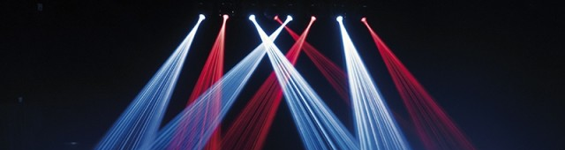
01
Présentation du projet

Slide 4

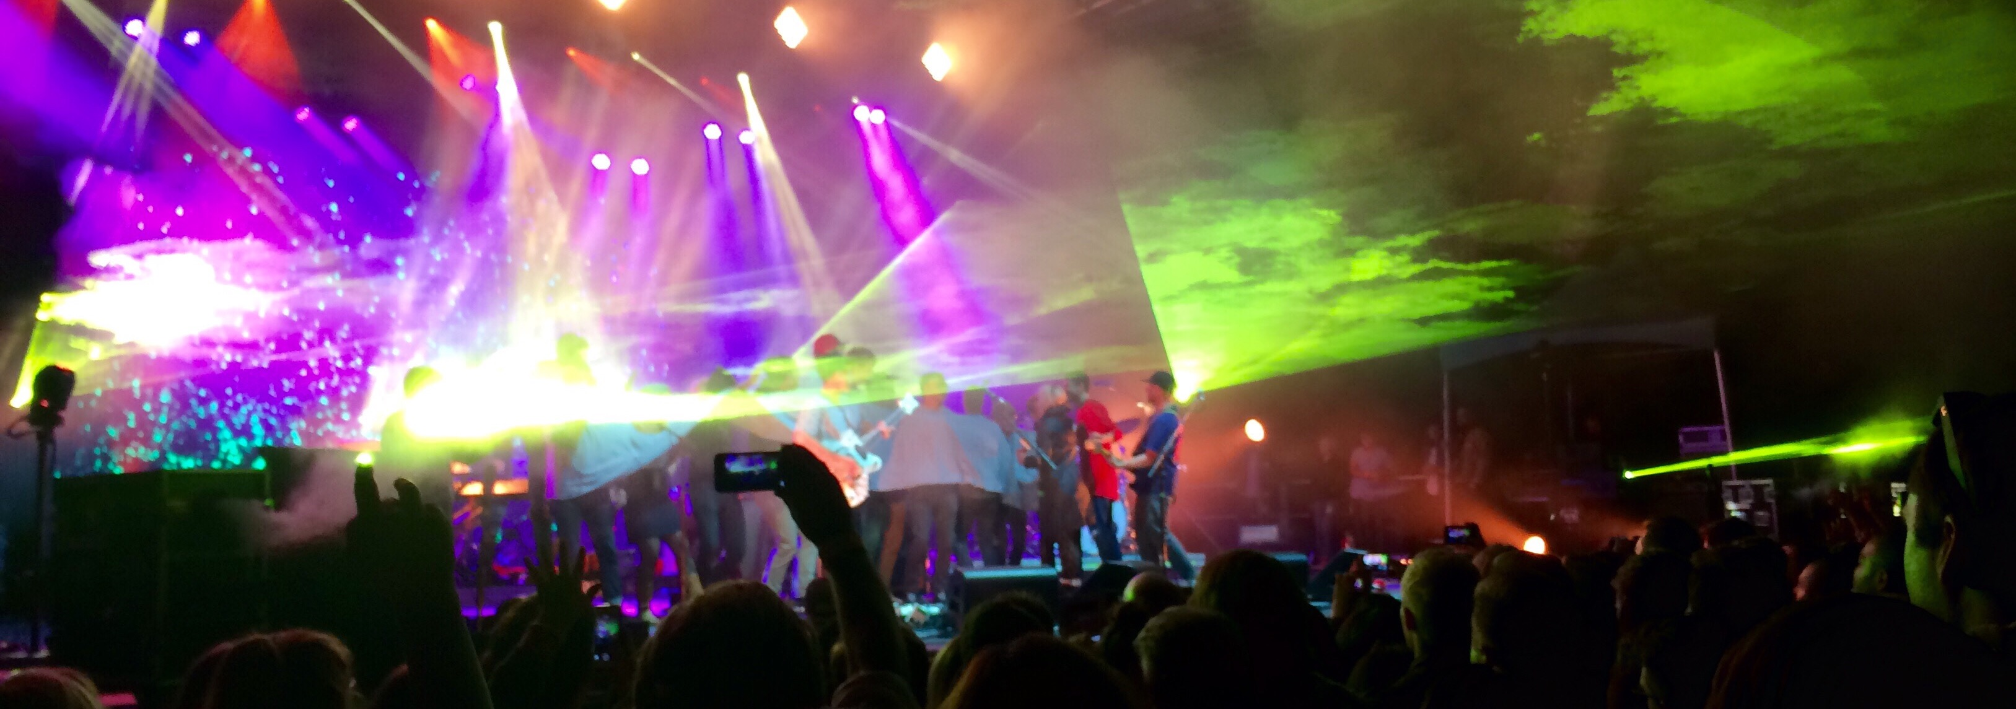
Présentation
The goal
Le projet
Ce projet implique une collaboration étroite entre les étudiants du lycée et les professeurs/tuteurs responsables, avec des tâches allant de la conception de l'IHM à la réalisation d'un prototype matériel, en passant par le développement du logiciel de contrôle et du modèle de données.
Le projet a pour objectif central la mise en place d'une solution capable de modifier à distance la couleur des lumières de fond, fonctionnant avec un bus DMX 512.

Slide 5

02
Diagramme synoptique

Slide 6
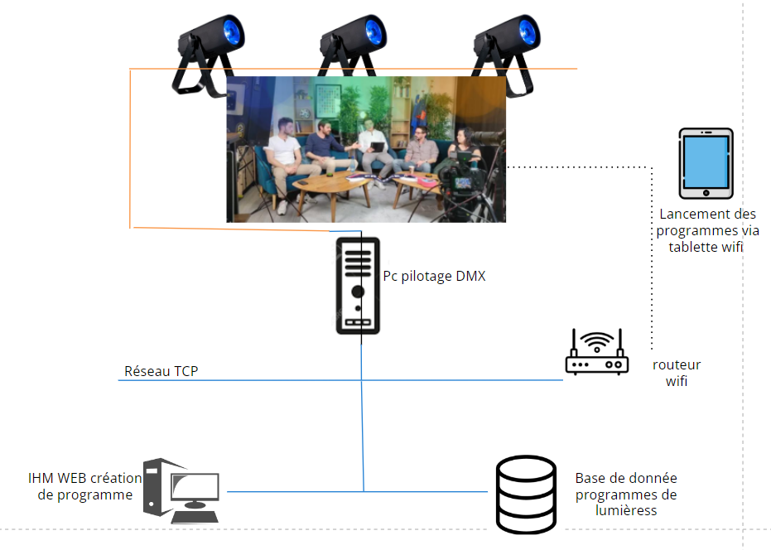
Diagramme synoptique

Slide 7
03
Présentation du Use Case

Slide 8
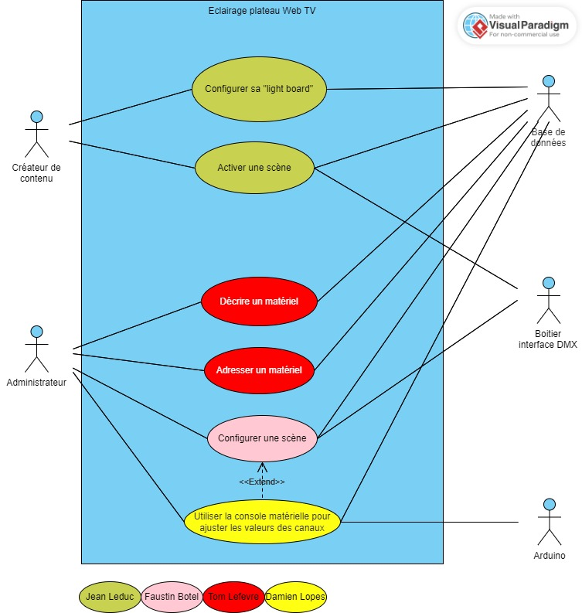
Use case
Ici, dans ce Use Case, je suis me charge de pouvoir configurer sa “light board” et de pouvoir activer une scène.

Slide 9
04
Scénario de cas d’utilisations

Slide 10
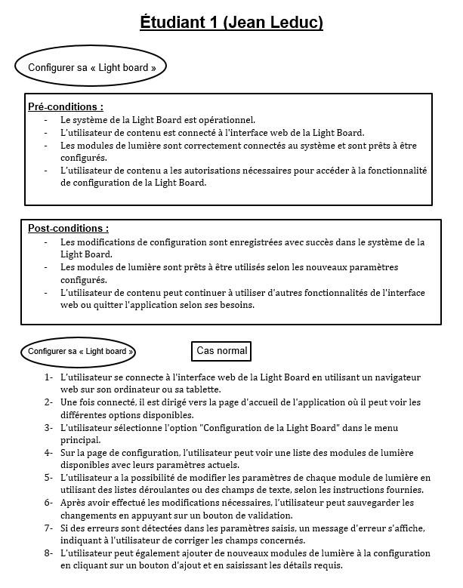
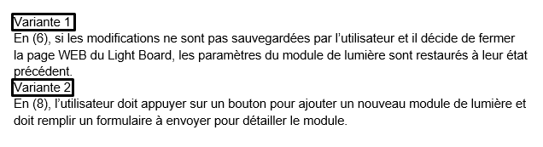
Configurer sa “Light Board”

Slide 11
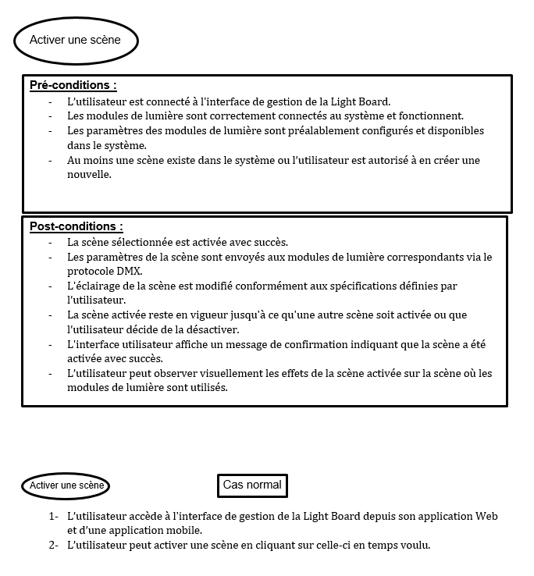
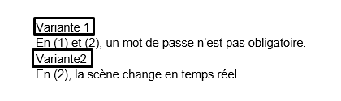
Activer une scène

Slide 12
05
Diagramme de séquence

Slide 13
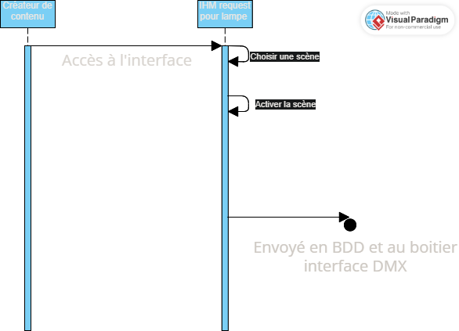
Diagramme de sécance

Slide 14
06
Diagramme d’exigence

Slide 15
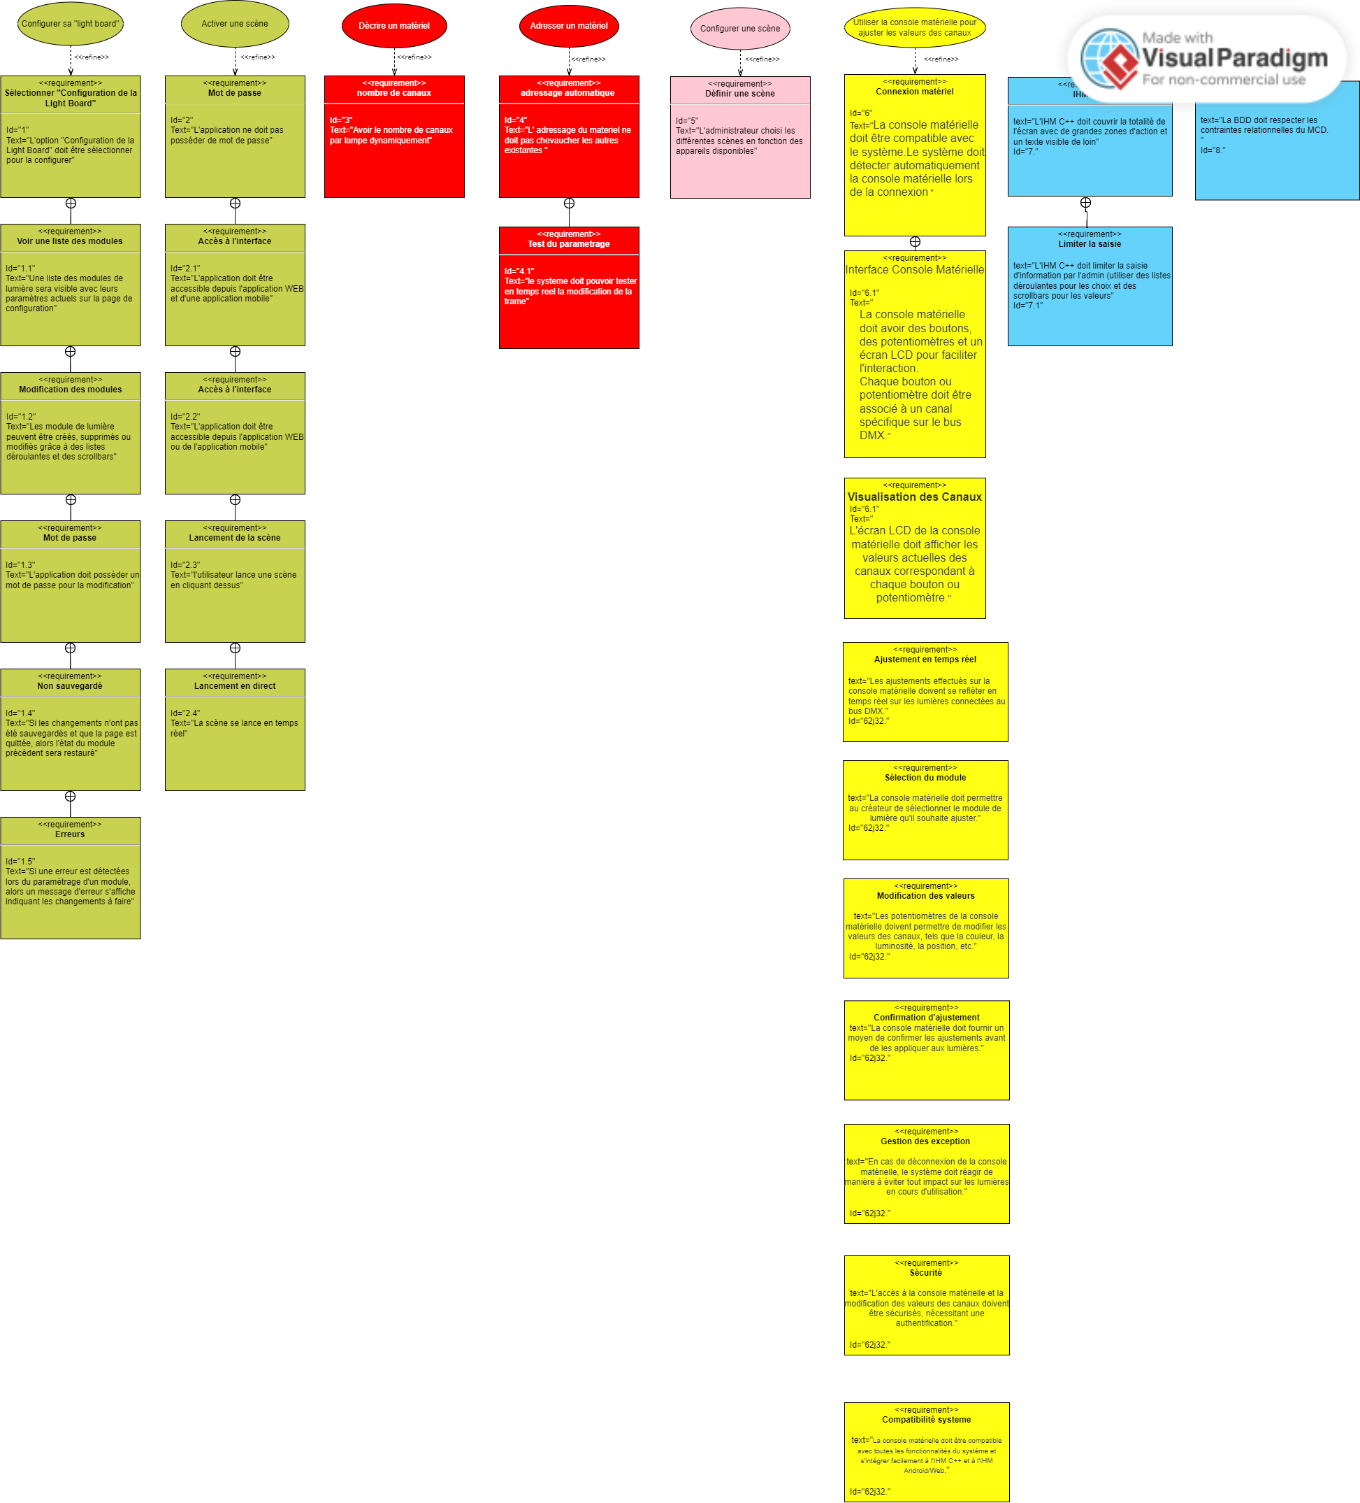
Diagramme d’exigence

Slide 16
07
Diagramme de déploiement

Slide 17
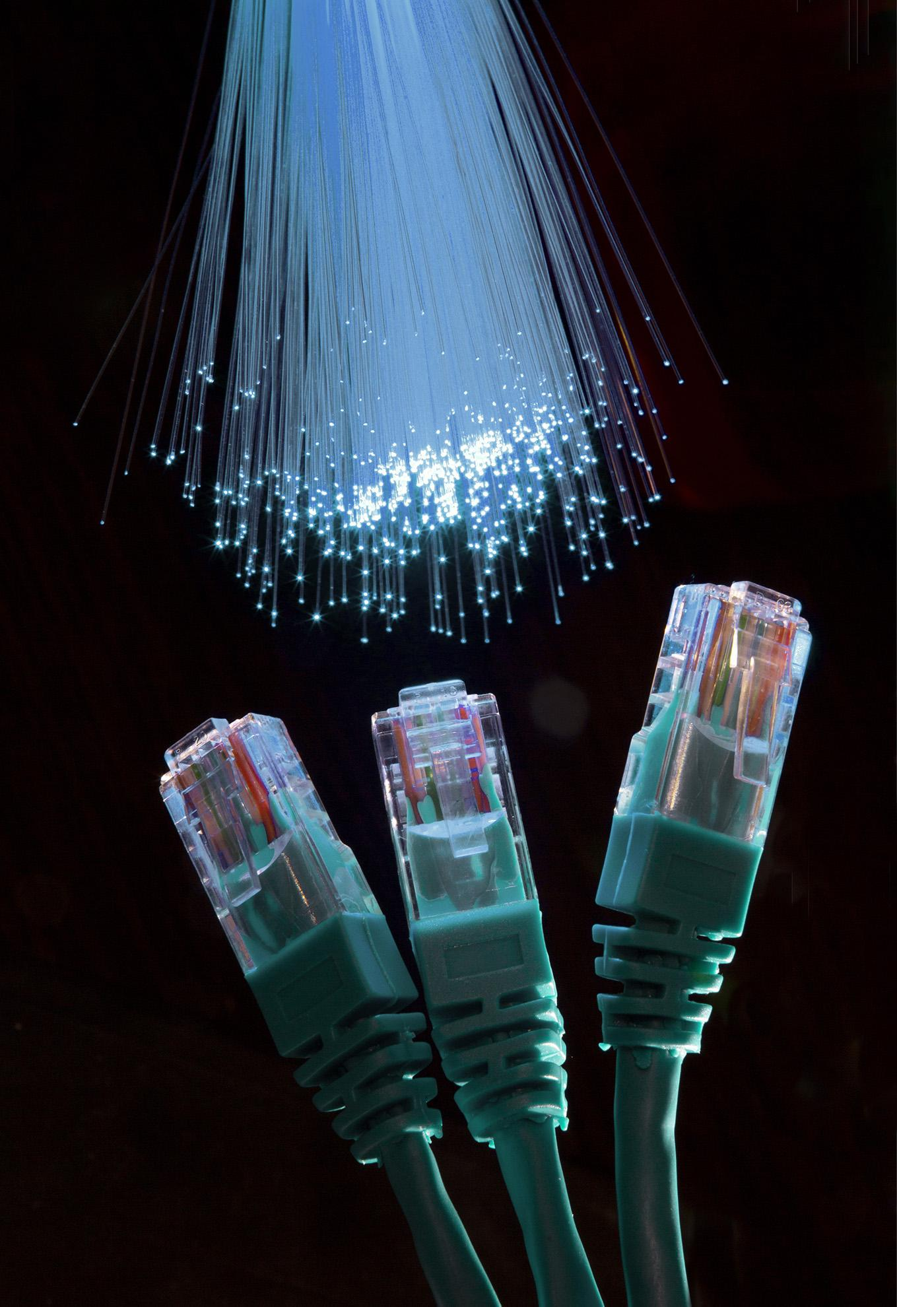
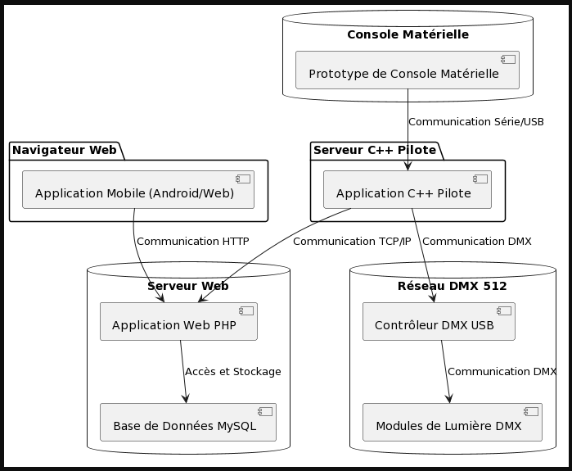

Slide 18
08
Modèle Conceptuel de Données

Slide 19
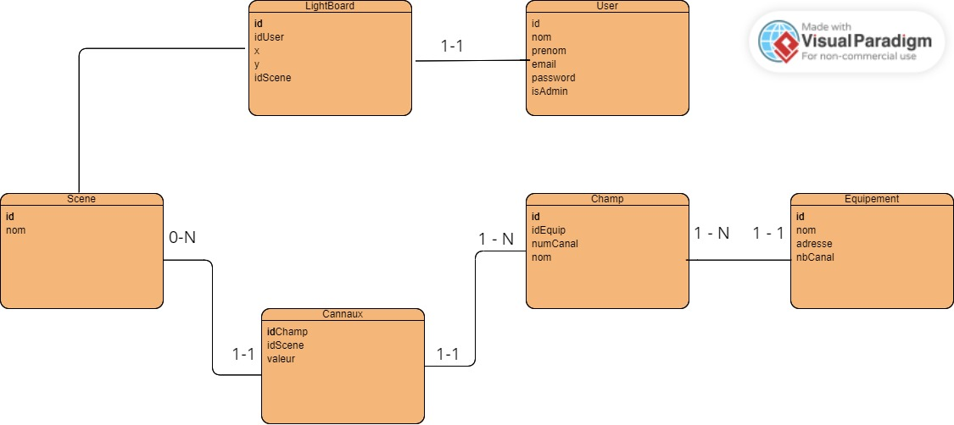
Modèle Conceptuel de Données

Slide 20
09
CRA

Slide 21
CRA projet DMX

Slide 22
10
GANTT

Slide 23
Gantt

Slide 24
11
GITHUB

Slide 25
GITHUB

